Slide 1


CHÀO MỪNG CÁC CON ĐẾN VỚI TIẾT HỌC
Giáo viên: Nguyễn Thị Hồng Nhung

Slide 2





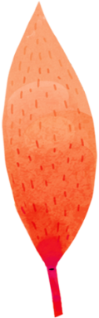



Bài 1:
CÁC SỐ
0, 1, 2, 3, 4, 5(tiết 1)

Slide 3

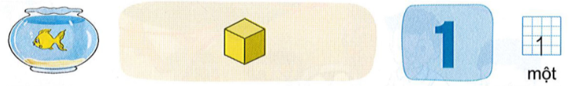
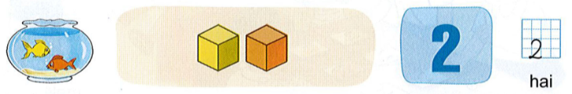

Slide 4
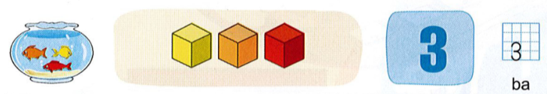
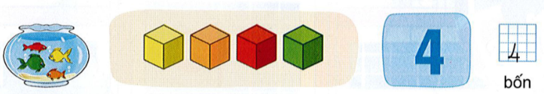

Slide 5
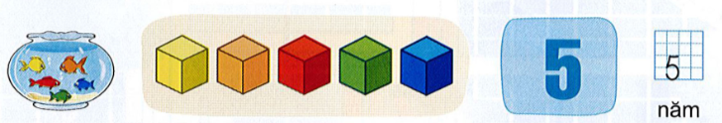
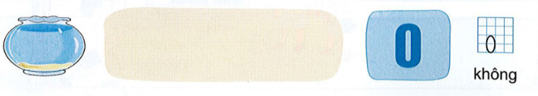

Slide 7


1
Tập viết số

Slide 8
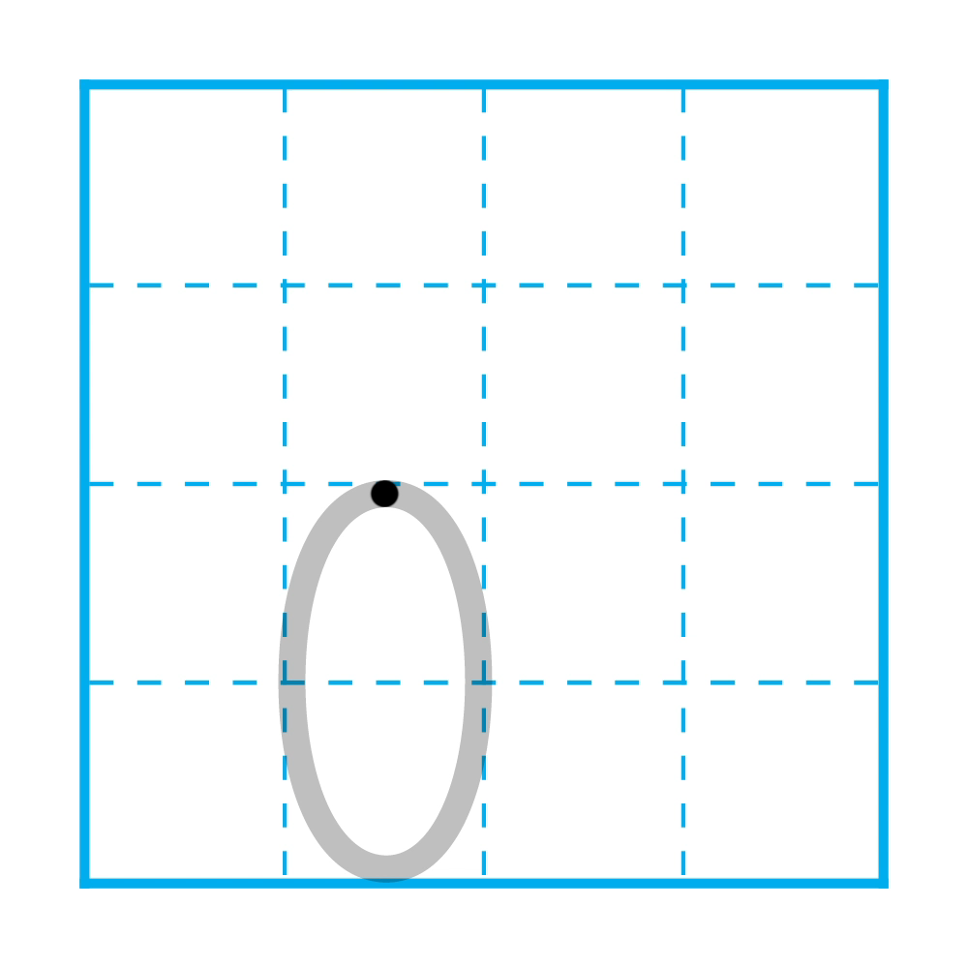
1
Tập viết số

Slide 9
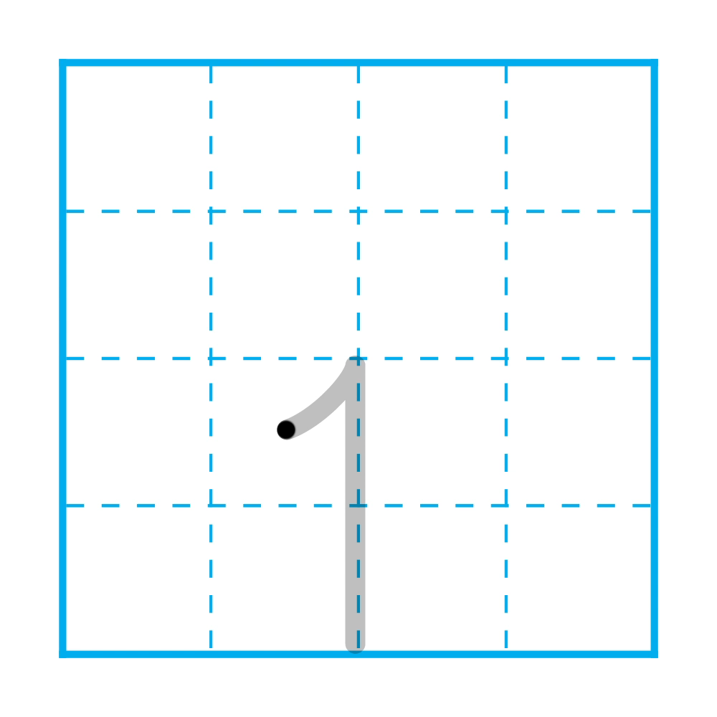
1
Tập viết số

Slide 10

1
Tập viết số

Slide 11
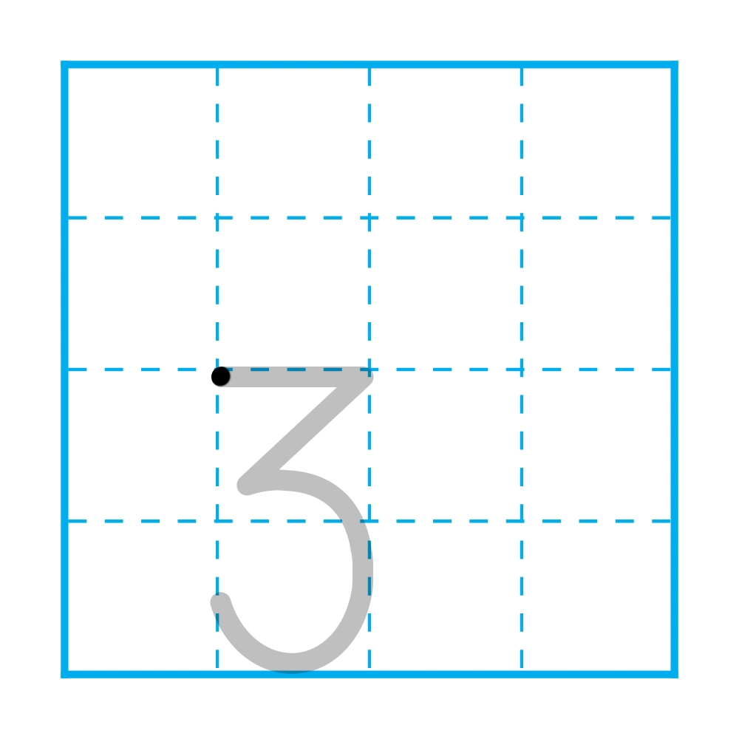
1
Tập viết số

Slide 12
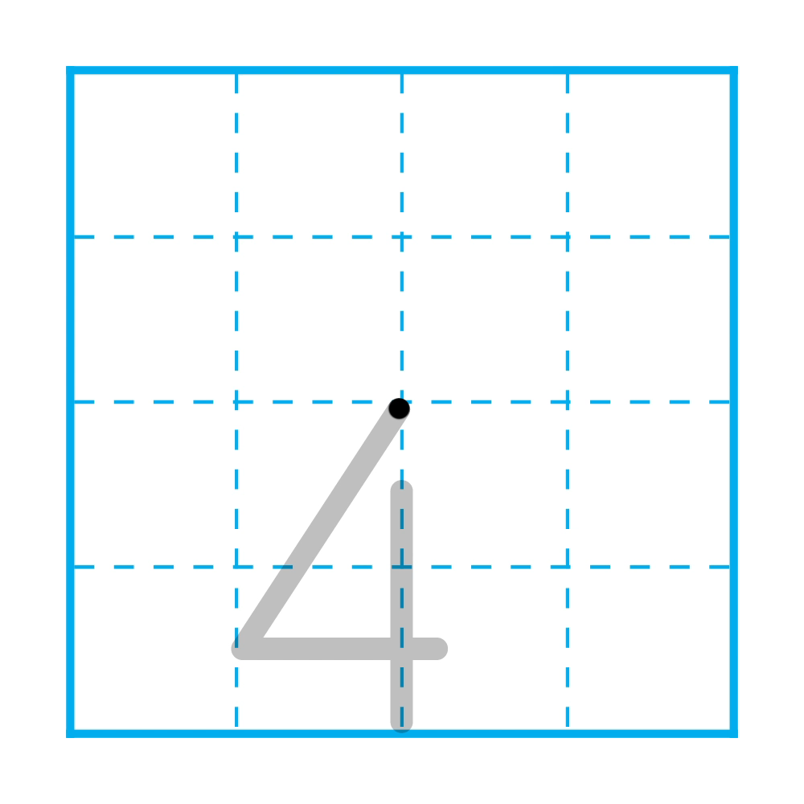
1
Tập viết số

Slide 13
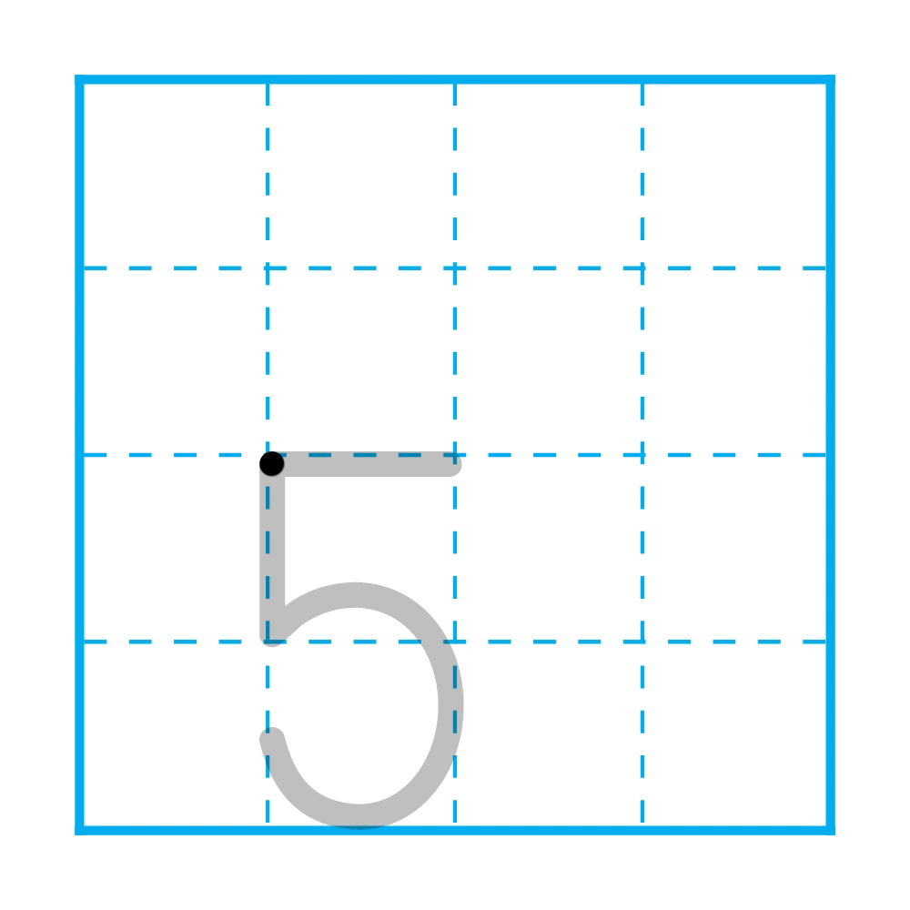
1
Tập viết số

Slide 14
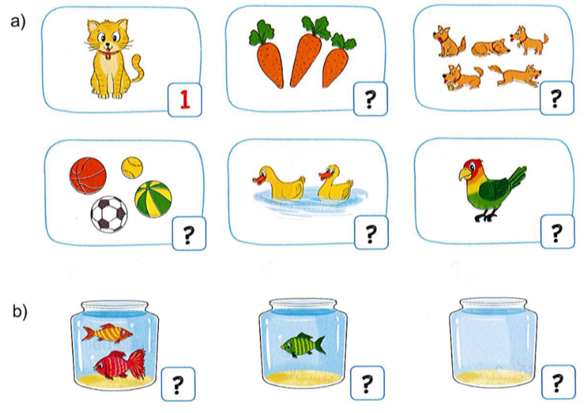
2
Số ?

Slide 15
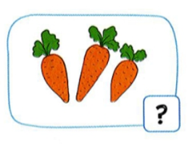
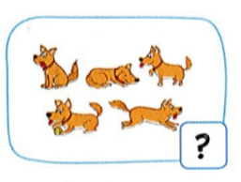
3
5

Slide 16
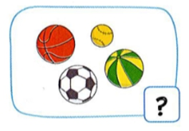
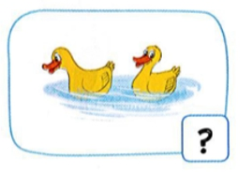
4
2

Slide 17
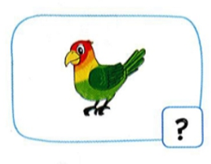
1

Slide 18
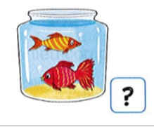
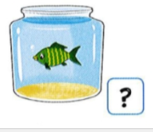
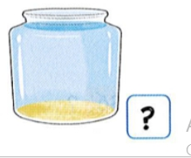
b)
2
1
0

Slide 19
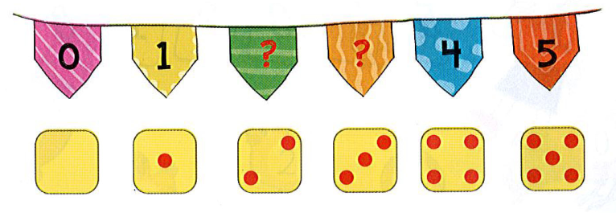
3
Số ?
2
3

Slide 20
Bài 1:
CÁC SỐ
0, 1, 2, 3, 4, 5(tiết 2)

Slide 21
0
1
2
3
4
5
5
4
3
2
1
0

Slide 22

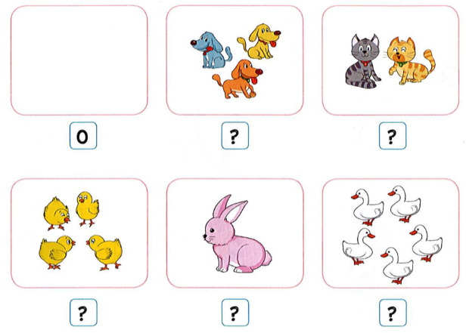
1
Số ?
3
2
4
1
5

Slide 23
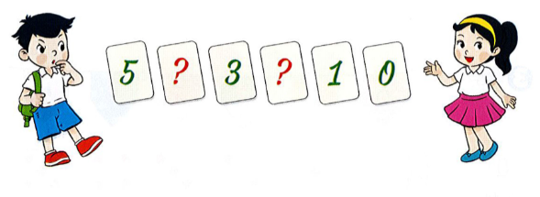
2
Số ?
4
2

Slide 24
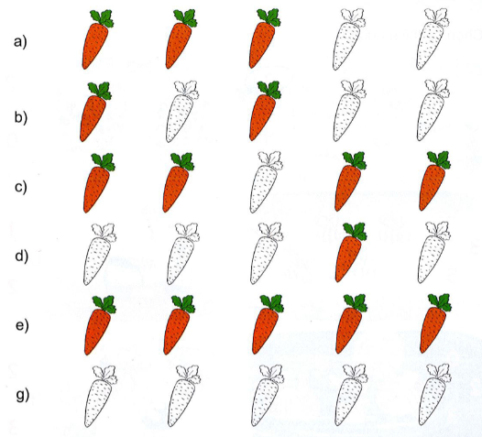
3
3
Có bao nhiêu củ cà rốt đã tô màu?
2
4
1
5
0

Slide 25
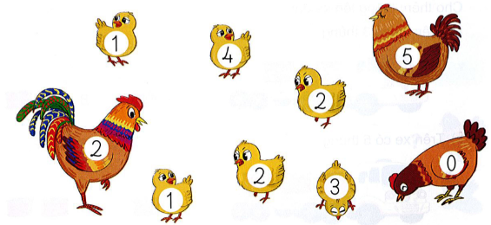
4
Có bao nhiêu con gà ghi số 2?

Slide 26
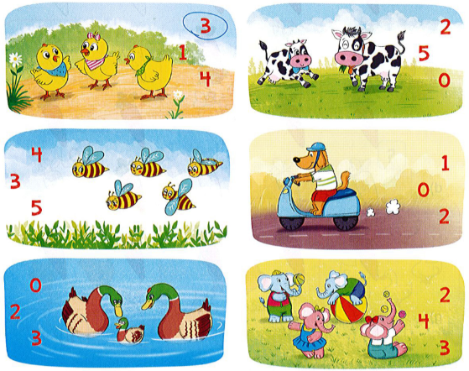
1
Chọn số thích hợp

Slide 27
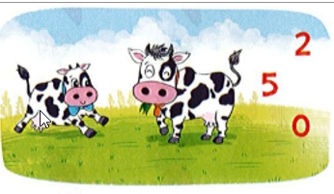

Slide 28
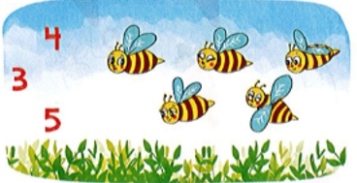
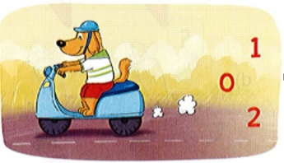
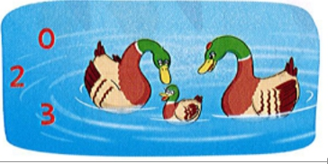
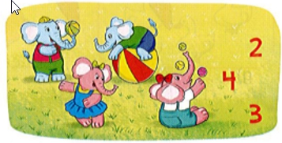

Slide 29
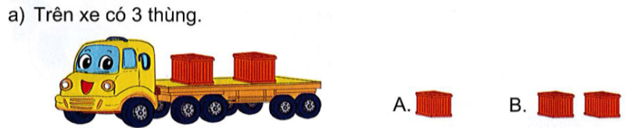
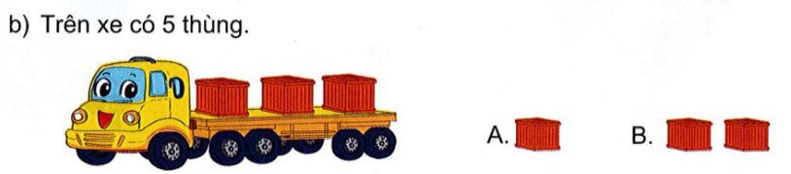
2
Tìm câu trả lời đúng
Cho thêm thùng lên xe để:

Slide 30
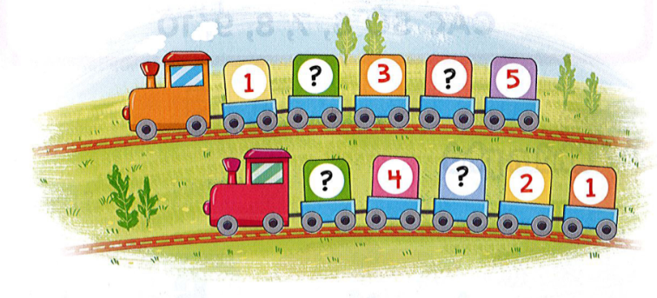
3
Số?
2
4
5
3

Slide 31
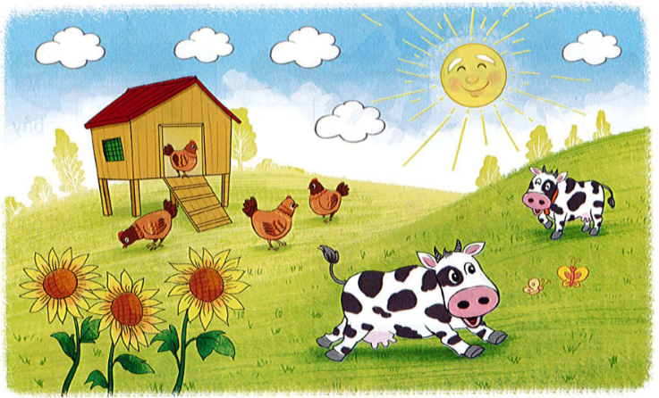
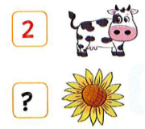

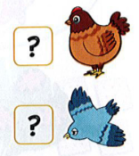
4
Số?
5
4
3
1
0

